Slide 1
足球相关软件
比赛分析系统
训练监控系统

Slide 2
比赛分析系统
目的：
赛前对手分析
（体能、技战术特点）
比赛中实时提供相关数据
（比赛中的相关数据）
赛后总结
（赛后球队总结、队员个人总结、教练员谈话依据）

Slide 3
比赛分析系统 —— 以amisco为例
主要功能：
提供中超每轮每场比赛相关数据
体能报告：跑动距离、冲刺跑距离/次数、高强度跑距离/次数/平均间隔
时间、跑动区域（包括整体、个人）
技术报告：传接球/向前传球次数及成功率、射门次数/区域、传中次数/
区域（包括整体、个人）
呈现出比赛二维跑动，并于视频同步
球员转会期间为各队提供队员基本数据，为教
练员转会提供依据

Slide 4
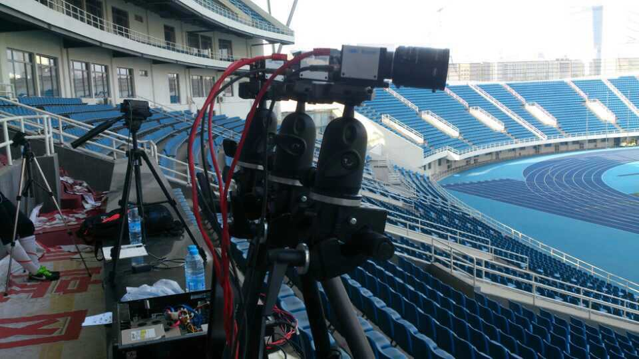
比赛分析系统 —— 以amisco为例
硬件配置：

Slide 5
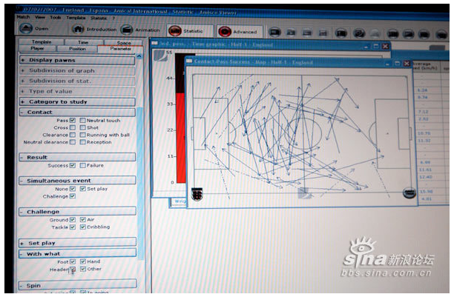
比赛分析系统 —— 以amisco为例
软件配置：

Slide 6
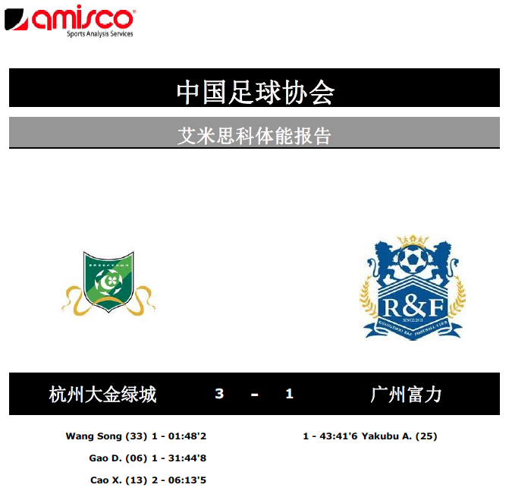
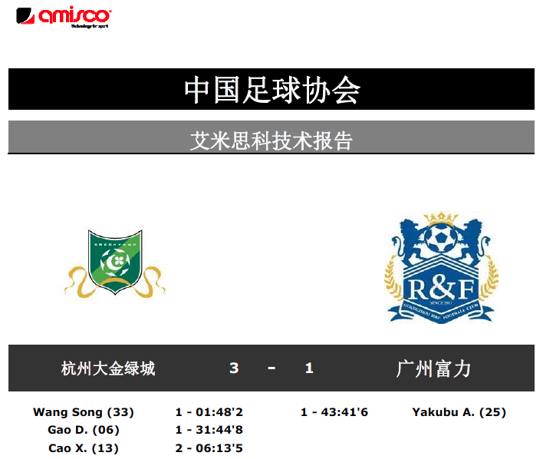
比赛分析系统 —— 以amisco为例
输出结果：

Slide 7
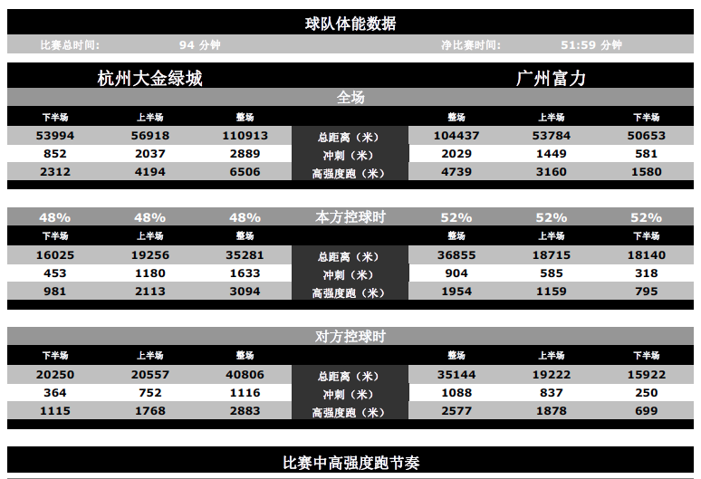
比赛分析系统 —— 利用amisco分析对手
结果：

Slide 8

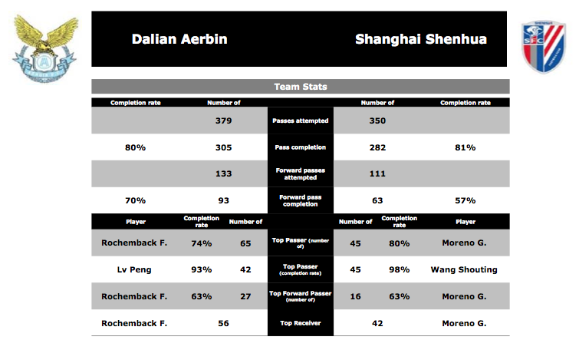
Passing Stats
Key player

Slide 9
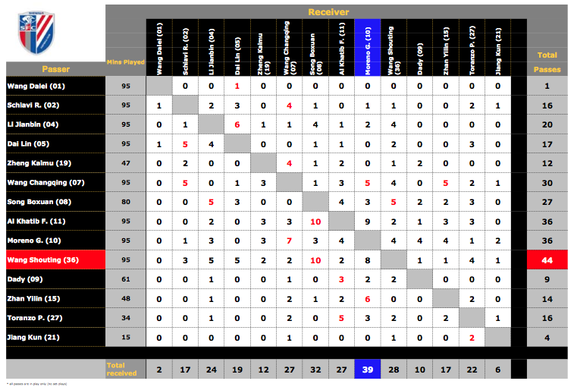
Passing & Receiving

Slide 10
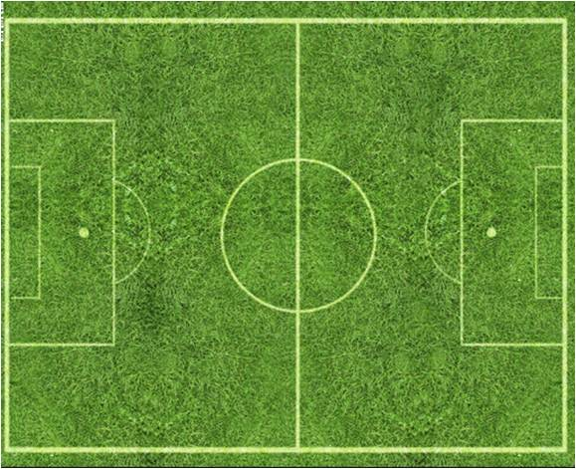
Line Up – Away against Dalian
传球方向
6
该方向传球次数
32
4李建滨
8宋博轩
32
总接球次数
5
6
10
10
5戴琳
36王寿挺
5
7
11哈蒂布
9达迪
1王大雷
3
39
9
2斯基亚韦
10莫雷诺
5
4
7
2
19郑凯木
2
7王长庆
27

Slide 11
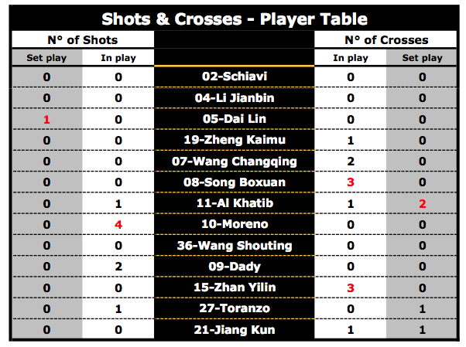
Shouts & Crosses
Left back
Right back
Left Winger
Right Winger

Slide 12
训练监控系统
目的：
监控训练负荷，提高训练效率
负荷量度：次数、时间、距离、重量
负荷强度：速度、远度、高度、单位时间练习的负荷量
为教练员提供队员跑动距离、跑动次数、跑动速度
为教练员提高队员心率数据

Slide 13

训练监控系统 —— 以GPSports为例

Slide 14
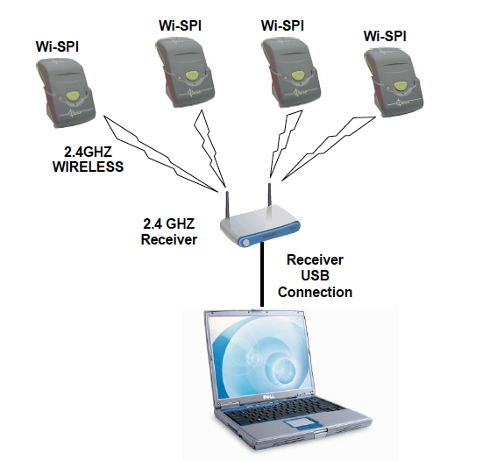
训练监控系统—— 以GPSports为例
硬件配置：

Slide 15
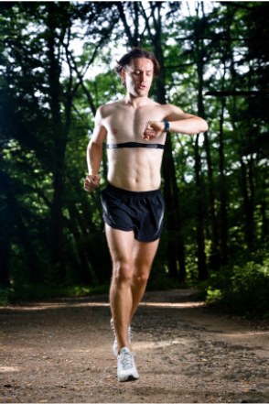
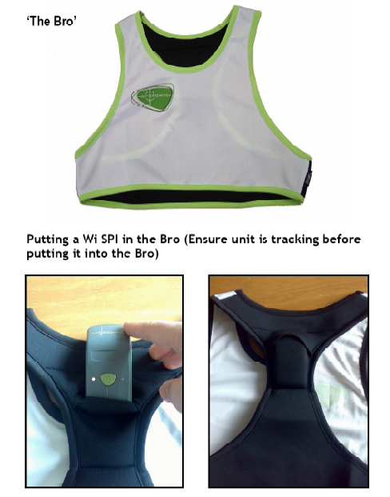
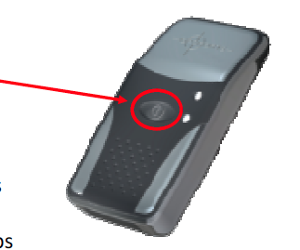
训练监控系统—— 以GPSports为例
硬件配置：

Slide 16
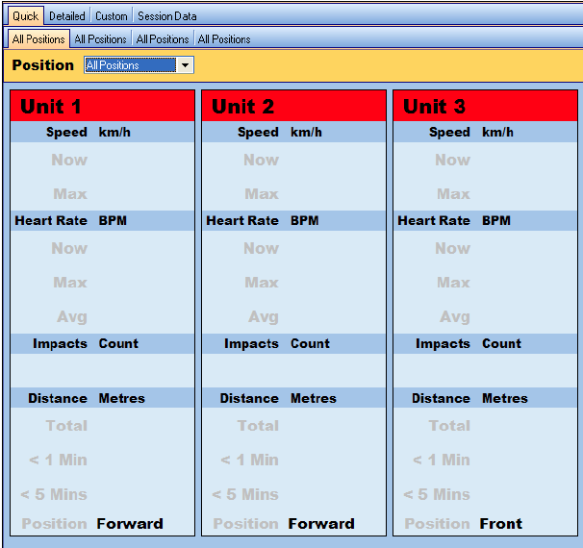
训练监控系统 —— 以GPSports为例
软件配置：

Slide 17
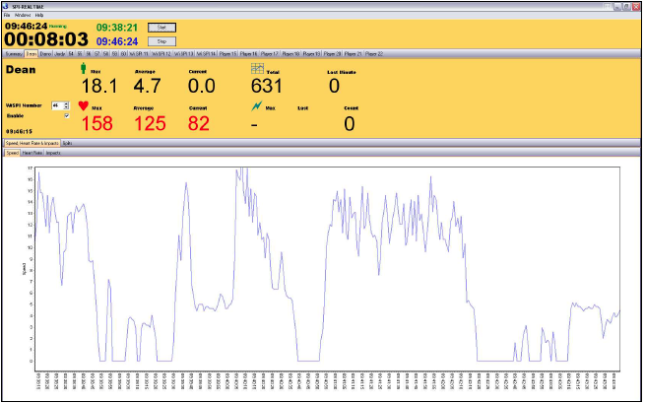
训练监控系统 —— 以GPSports为例
软件配置：

Slide 18
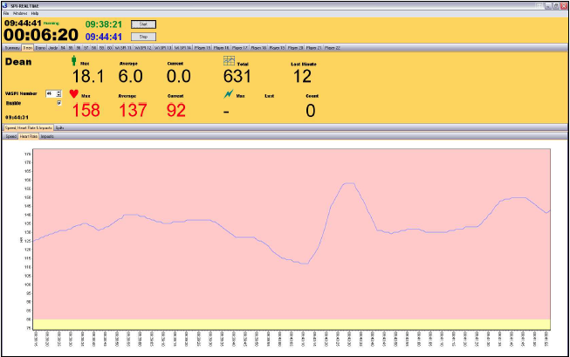
训练监控系统—— 以GPSports为例
软件配置：

Slide 19
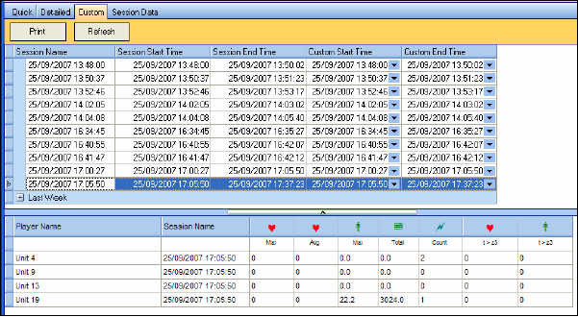
训练监控系统—— 以GPSports为例
软件配置：

Slide 20
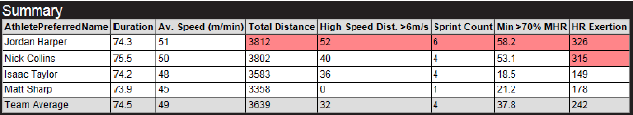
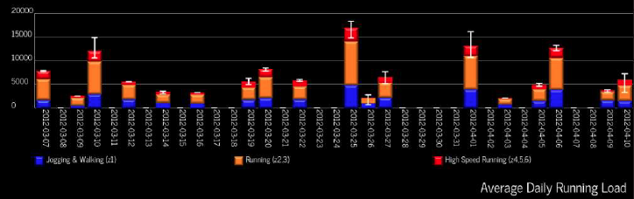
训练监控系统—— 以GPSports为例
软件配置：

Slide 21
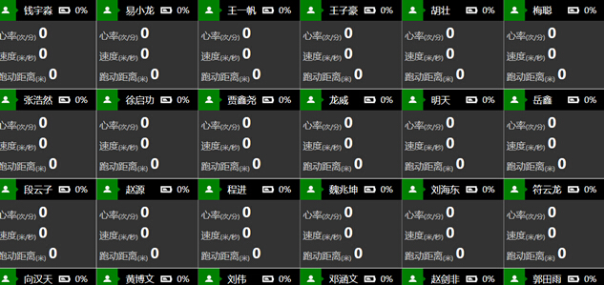
训练监控系统 —— 以国内某软件为例

Slide 22
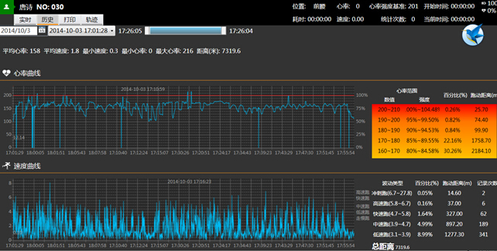
训练监控系统 —— 以国内某软件为例

Slide 23
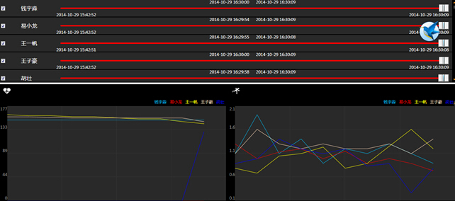
训练监控系统 —— 以国内某软件为例

Slide 24
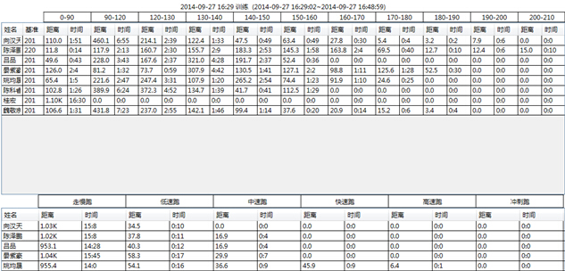
训练监控系统 —— 以国内某软件为例

